Slide 1
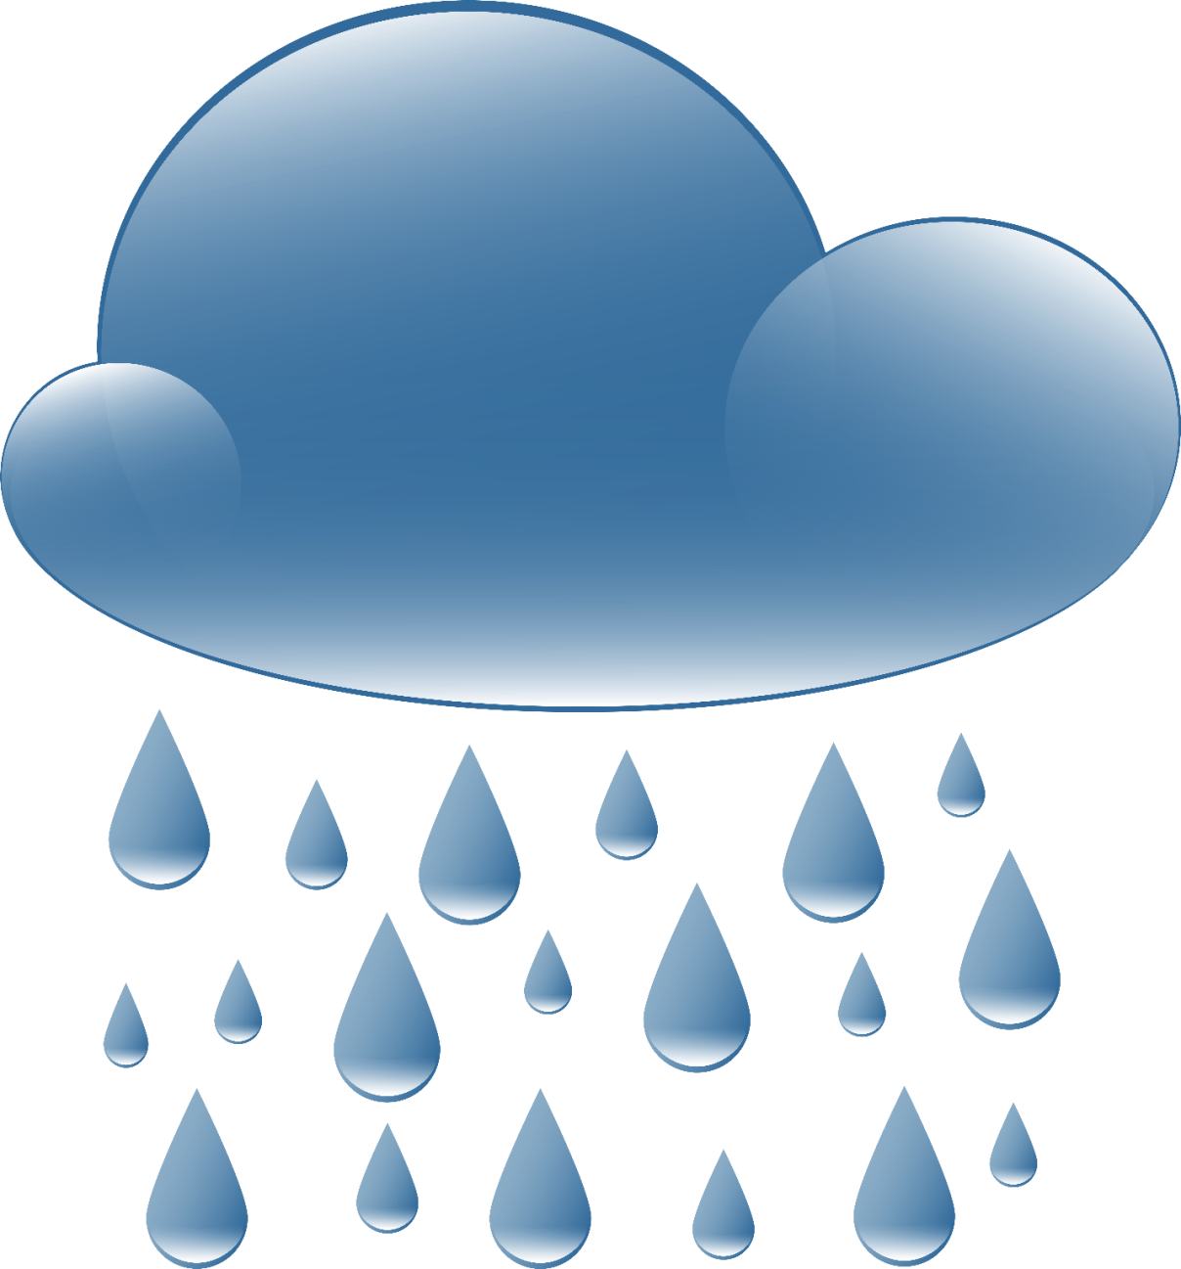
Дождик вымочит, а красно солнышко высушит

Slide 2
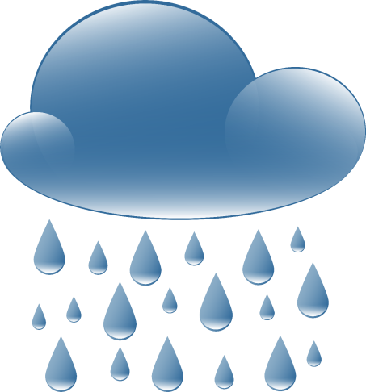
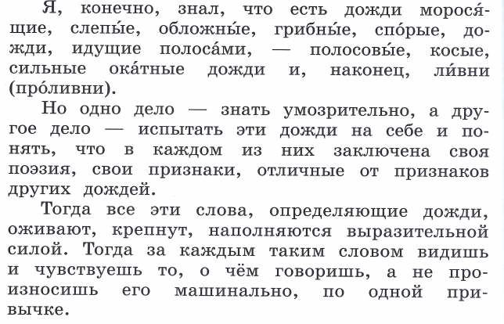
«Дождевые» слова

Slide 3
Найди в тексте слово, обозначающее место для хранения сена. Запиши в тетрадь.

Slide 4
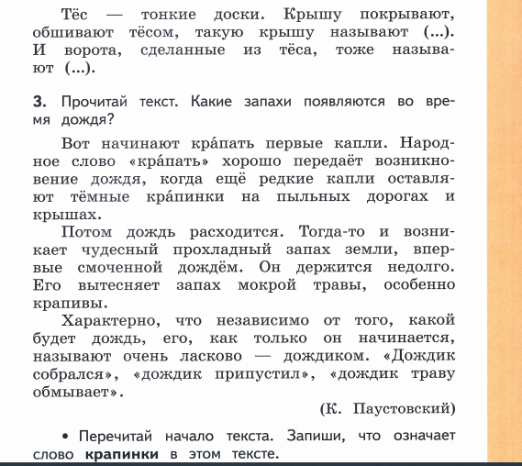
Что обозначает слово крапать? Запиши в тетрадь. Крапать - … Выпиши из текста однокоренное слово к слову крапать, выдели корень.

Slide 5
Используя тексты, заполни таблицу.
Обычно о дожде говорят: | В. Афанасьев | К. Паустовский
Дождь начинается
Дождь пошёл сильнее

Slide 6
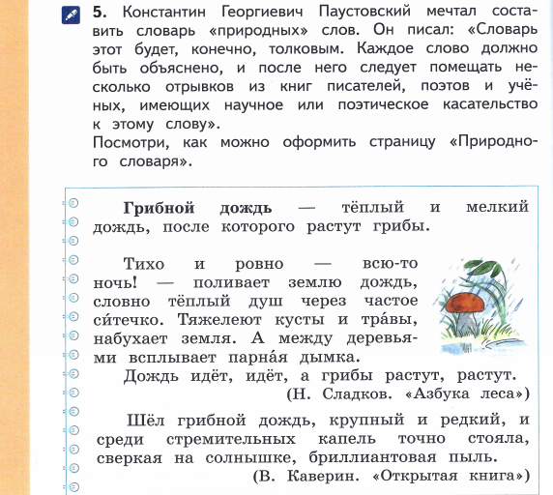
К. Д. Паустовский мечтал оформить словарь «природных» слов.
Посмотри, как это можно сделать.

Slide 7
Соедини стрелками по смыслу
долгий и затяжной дождь, во время которого небо сплошь обложено тучами.
сильный проливной дождь.
самый мелкий дождь, как через сито
косой дождь, идущий по направлению сильного ветра.
мельчайший дождь
это дождь, идущий при солнце.
Ситник -
Обложной –
Слепой –
Ливень –
Косохлёст –
Морось,
моросей –

Slide 8
Прочитай текст. Вставь подходящее по смыслу название дождя из предложенных: ливень, косохлёст, моросей.
А добрый дождик всё моросил и моросил. Много цветов сегодня раскроется по лужайкам и покосам, много жёлтых и сиреневых фиалок зацветёт. Ведь это крапил землю живой дождик - _________________.
Моросить – о дожде: накрапывать мелкими каплями.

Slide 9
Выпиши в тетрадь только те прилагательные и глаголы, которые подходят для описания дождя.
Прилагательные: редкий, короткий, холодный, длинный, мельчайший, живительный, узкий, тёплый, быстрый, долгий.
Глаголы: идёт, льёт, воет, шуршит, барабанит, лежит, шумит, сверкает, моросит.
Придумай и запиши предложение про дождь, используя понравившиеся тебе прилагательные и глаголы.

Slide 10
Прочитай внимательно. В тексте пропущены слова весенний, летний, осенний, описывающие дожди. Вставь подходящие по смыслу слова.
_________________ дождь: обложной, затяжной, беспросветный. То льёт, то моросит, то спрыскивает. Земля под ногами ползёт, набухает и чавкает.
Дождь _______________________: грозовой, обвальный, окатный. Окатит, как из брандспойта, промочит до нитки, но тут же и высохнешь на солнце и ветерке.
_____________________ солнечный дождь – всегда весёлый и долгожданный: первый после зимы!

